Slide 1



TRƯỜNG TIỂU HỌC ……
CHÀO MỪNG QUÝ THẦY CÔ
VỀ DỰ GIỜ THĂM LỚP
Môn Đạo đức lớp 3
BÀI 10: EM XỬ LÍ BẤT HÒA VỚI BẠN(T2)

Slide 2
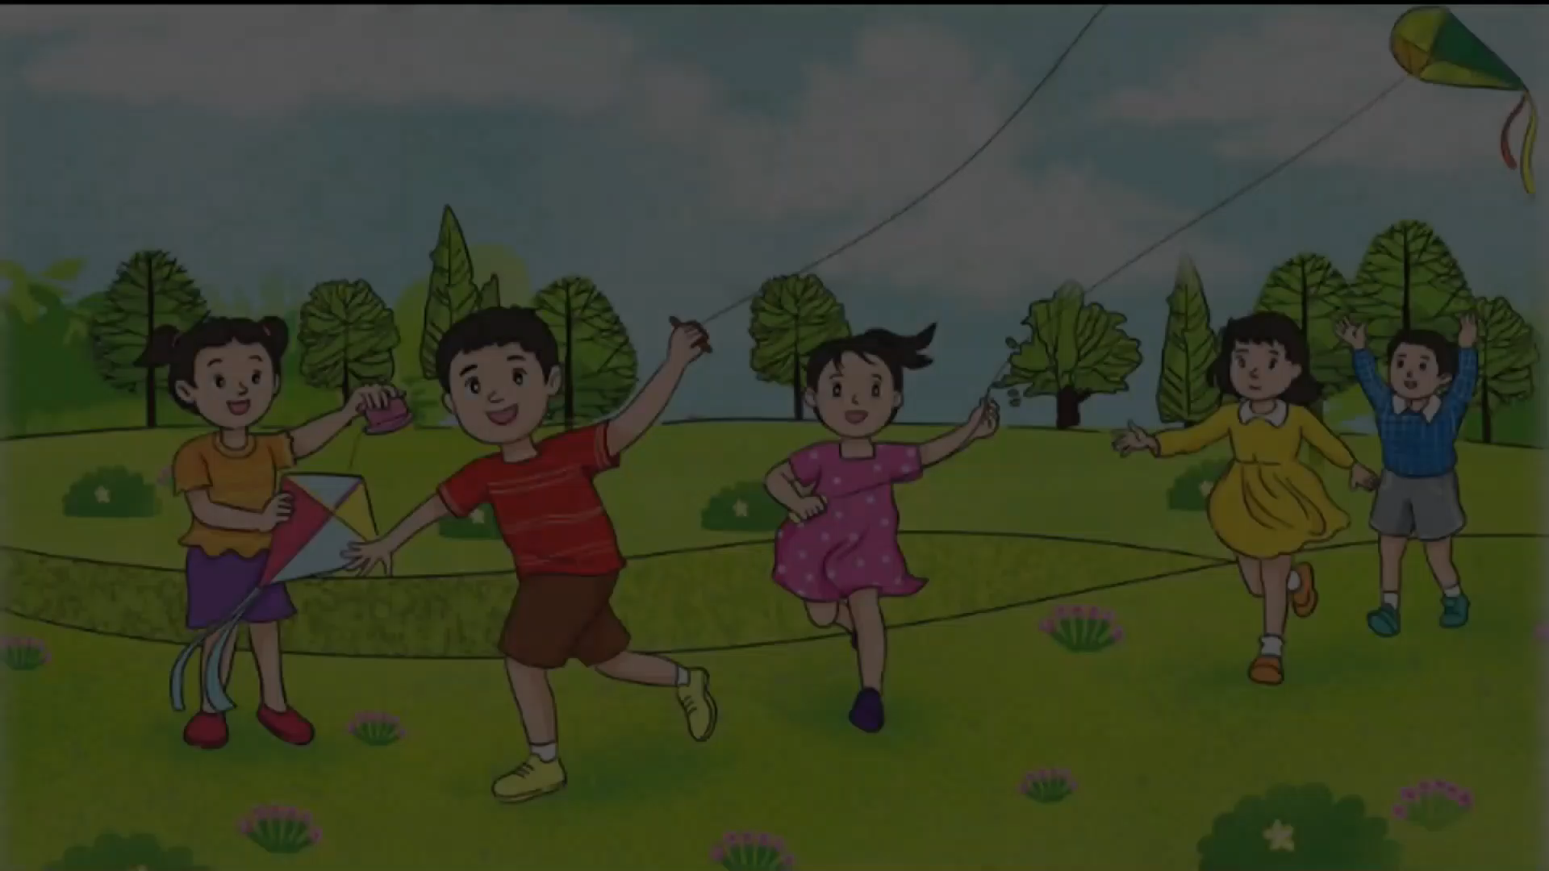

Slide 3
Thứ……ngày…..tháng…..năm…….
Đạo đức
Bài 10: EM XỬ LÍ BẤT HÒA VỚI BẠN(T2)
1. Bày tỏ ý kiến (Nhóm 5).
Em đồng tình hay không đồng tình với cách xử lí bất hòa nào dưới đây? Vì sao?
a. Im lặng, không cãi nhau, tạm dừng cuộc tranh cãi.
b. Bình tĩnh, làm rõ nguyên nhân bất hòa để hiểu nhau, cảm thông và bỏ qua cho nhau.
c. Tìm đến thầy cô, cha mẹ và người lớn nhờ giải quyết.
d. Tranh luận đến cùng cho ra lẽ.
e. Bảo vệ ý kiến của mình bằng mọi cách khi đã bất hòa.

Slide 4
Thứ……ngày…..tháng…..năm…….
Đạo đức
Bài 10: EM XỬ LÍ BẤT HÒA VỚI BẠN(T2)
1. Bày tỏ ý kiến (Nhóm 5).
Em đồng tình hay không đồng tình với cách xử lí bất hòa nào dưới đây? Vì sao?
a. Em không đồng tình với cách xử lí đó vì khi xảy ra bất đồng nên giải quyết luôn, tránh kéo dài, gây hiểu lầm nhau.
b. Em đồng tình với cách xử lí đó vì khi có mâu thuẫn trước hết nên bình tĩnh và khi đã hiểu thì nên cảm thông và bỏ qua cho nhau.

Slide 5
Thứ……ngày…..tháng…..năm…….
Đạo đức
Bài 10: EM XỬ LÍ BẤT HÒA VỚI BẠN(T2)
1. Bày tỏ ý kiến (Nhóm 5).
Em đồng tình hay không đồng tình với cách xử lí bất hòa nào dưới đây? Vì sao?
c. Em đồng tình với cách xử lí đó vì khi chưa biết cách giải quyết thì nên hỏi ý kiến người lớn.
d. Em không đồng tình với cách xử lí đó vì khi vì sẽ gây nghiêm trọng vấn đề hơn.
e. Em không đồng tình với cách xử lí đó vì khi vì kể cả trong mâu thuẫn vẫn nên lắng nghe ý kiến của mọi người.

Slide 6
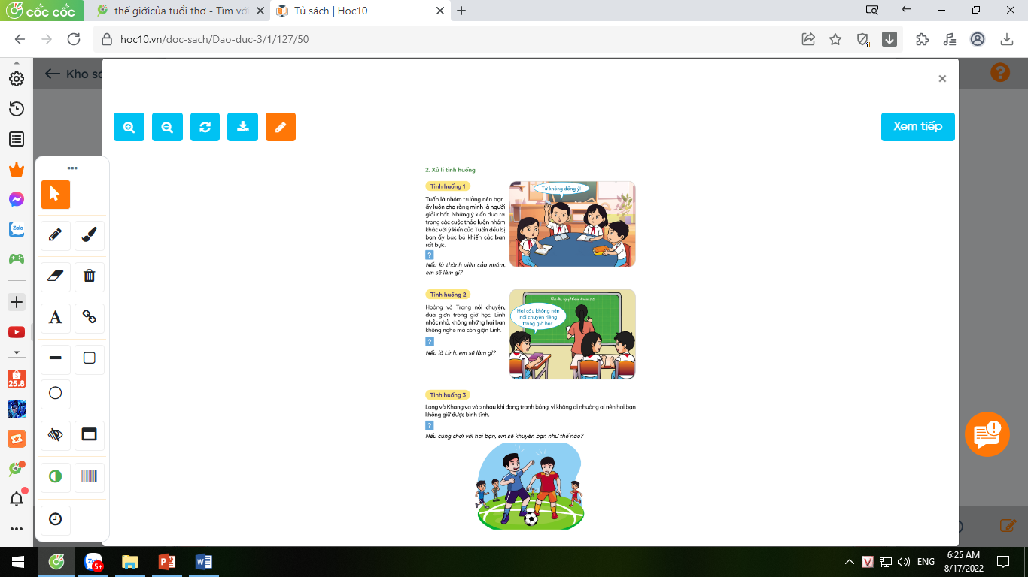
Thứ……ngày…..tháng…..năm…….
Đạo đức
Bài 10: EM XỬ LÍ BẤT HÒA VỚI BẠN(T2)
2. Xử lí tình huống.
Tình huống 1
Tớ không đồng ý!
Tuấn là nhóm trưởng nên bạn ấy luôn cho rằng mình là người giỏi nhất. Những ý kiến đưa ra trong các cuộc thảo luận nhóm khác với ý kiến của Tuấn đều bị bạn ấy bác bỏ khiến các bạn rất bực.
Nếu là thành viên của nhóm, em sẽ làm gì?

Slide 7
Thứ……ngày…..tháng…..năm…….
Đạo đức
Bài 10: EM XỬ LÍ BẤT HÒA VỚI BẠN(T2)
2. Xử lí tình huống.
Tớ không đồng ý!
Tình huống 1
Nếu là thành viên của nhóm, em sẽ thẳng thắn nói với Tuấn rằng đây là cuộc thảo luận nhóm, bạn nên tôn trọng và lắng nghe mọi ý kiến của các thành viên khác.

Slide 8
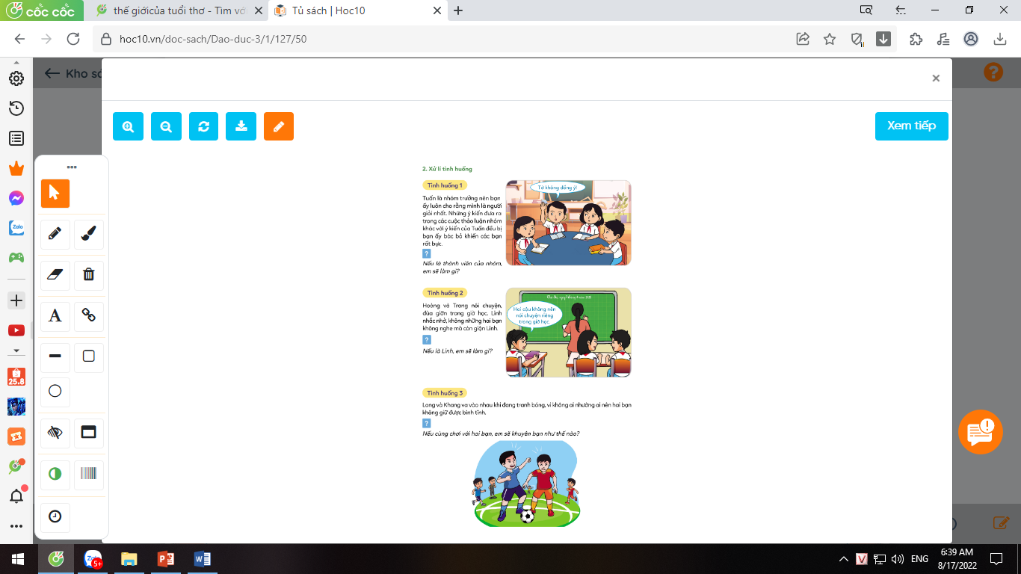
Thứ……ngày…..tháng…..năm…….
Đạo đức
Bài 10: EM XỬ LÍ BẤT HÒA VỚI BẠN(T2)
2. Xử lí tình huống.
Tình huống 2
Hoàng và Trang nói chuyện, đùa giỡn trong giờ học. Linh nhắc nhở, không những hai bạn không nghe mà còn giận linh.
Nếu là Linh em sẽ làm gì?

Slide 9
Thứ……ngày…..tháng…..năm…….
Đạo đức
Bài 10: EM XỬ LÍ BẤT HÒA VỚI BẠN(T2)
2. Xử lí tình huống.
Tình huống 2
Nếu là Linh, em sẽ nói chuyện với hai bạn sau khi kết thúc tiết học rằng trong giờ học các bạn nên tôn trọng khi giáo viên đang giảng dạy, không nên đùa giỡn nhau.

Slide 10

Thứ……ngày…..tháng…..năm…….
Đạo đức
Bài 10: EM XỬ LÍ BẤT HÒA VỚI BẠN(T2)
2. Xử lí tình huống.
Tình huống 3
Long và Khang va vào nhau khi đang tranh bóng, vì không ai nhường ai nên hai bạn không giữ được bình tĩnh.
Nếu cùng chơi với hai bạn, em sẽ khuyên hai bạn thế nào?

Slide 11
Thứ……ngày…..tháng…..năm…….
Đạo đức
Bài 10: EM XỬ LÍ BẤT HÒA VỚI BẠN(T2)
3. Chia sẻ.
1. Chia sẻ về một lần em bất hòa với bạn và cách xử lí của em.
Mẹ mới mua cho em một con gấu bông rất đẹp. Bạn Linh sang chơi và mượn con gấu đó của em. Trong lúc chơi, bạn vô tình làm rách chiếc nơ trên cổ con gấu. Lúc ấy em đã mất bình tĩnh và trách bạn. Nhưng sau đó, nhận ra điều đó là không nên, em đã xin lỗi bạn và nhờ mẹ khâu lại chiếc nơ ấy cho em.

Slide 12
Thứ……ngày…..tháng…..năm…….
Đạo đức
Bài 10: EM XỬ LÍ BẤT HÒA VỚI BẠN(T2)
3. Chia sẻ.
2. Em hãy sẵn sàng giúp bạn xử lí bất hòa.
Trong giờ học đạo đức có nhiệm vụ chia nhóm và chọn 1 tiết mục biểu diễn. Bạn Minh muốn chọn tiết mục hát trong khi bạn Lan lại muốn chọn tiết mục múa. Hai bạn đã tranh cãi trong giờ học. Lúc đó, em đã đưa ra ý kiến chọn một tiết mục có cả hát và múa phụ họa. Sau đó, nhóm em đã đồng ý và lại vui vẻ như trước.

Slide 13
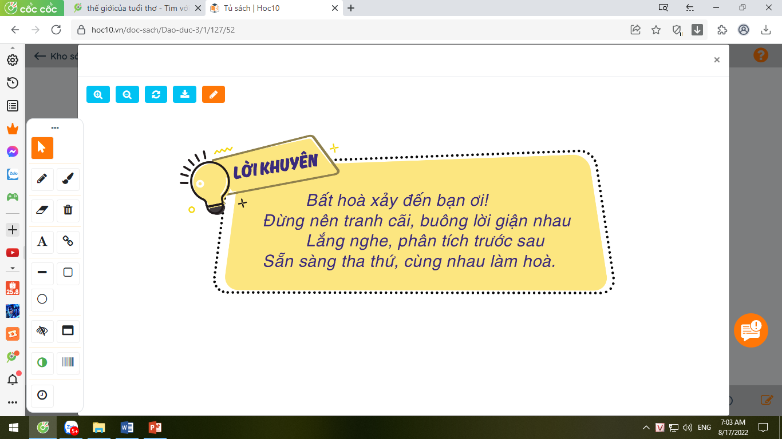
Thứ……ngày…..tháng…..năm…….
Đạo đức
Bài 10: EM XỬ LÍ BẤT HÒA VỚI BẠN(T2)

Slide 14

XIN CHÂN THÀNH CẢM ƠN
QUÝ THẦY CÔ GIÁO VÀ CÁC EM

